Slide 1
Μιχάλης Βαφόπουλος, vafopoulos.org
Creative Commons License
This work is licensed under a Creative Commons Attribution-ShareAlike 4.0 International License.

Slide 2
Πρόγραμμα σεμιναρίου
Εισαγωγή για το πλαίσιο
Από τα ανοικτά στα Συνδεμένα Δεδομένα
Βουτιά στα... Δεδομένα !!!

Slide 3

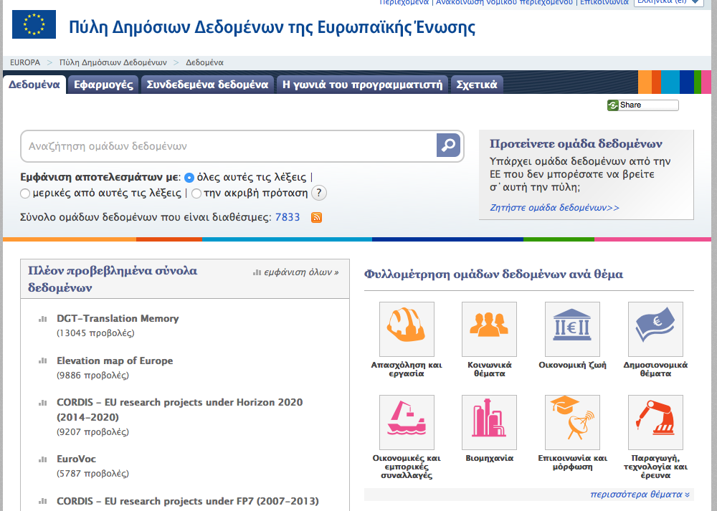

Slide 4
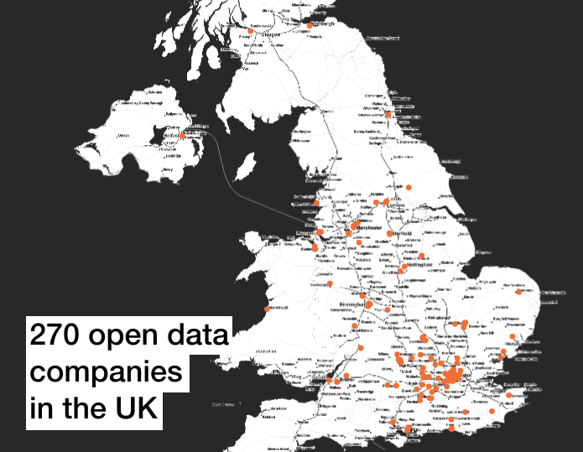
Annual turnover €130bn
500K employees
Open Data Institute (2015) Open data means business: UK innovation across sectors and regions. London, UK. Available at http://theodi.org/open-data-means-business-uk-innovation-sectors-regions

Slide 5
Η μεγάλη εικόνα
EU Digital Single Market
Horizon 2020 ICT
Eurostat
Open & e-procurement against corruption

Slide 6
Digital Single Market
The Digital Single Market strategy aims to open up digital opportunities for people and business and enhance Europe's position as a world leader in the digital economy.

Slide 7
Horizon 2020 Work Programme 2016 – 2017
….focus on the incorporation and alignment of new, possibly unofficial and unstructured, sources with established official statistics…
Disaggregation of statistics - geographically, or by other domains - to provide greater insights and providing evidence allowing more focused policy decisions should be covered, …

Slide 8
Horizon 2020 Work Programme 2016 – 2017
CO-CREATION-2017-8: Policy-making in the age of big data: evidence-informed policy-making and policy-modelling

Slide 9
Η τριλογία των δεδομένων
ανοιχτά: πρόσβαση
επανάχρηση από όλους
μεγάλα: μέγεθος
όγκος, ταχύτητα και ποικιλία
συνδεδεμένα: χρήση
μια δημοσίευση, πολλές χρήσεις

Slide 10
Ανοιχτά δεδομένα, σήμερα
Open data is data that is published under a licence with express permission to reuse, share and modify.
ODI, 2015

Slide 11
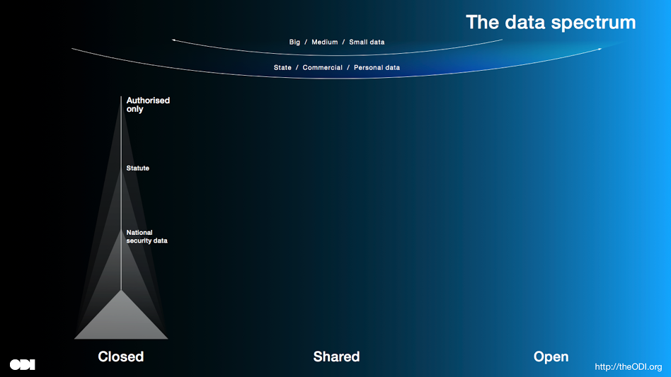
Notes:
Some of us worry about personal health records being “made open”. Some confuse commercial and personal data, or mix up “big data” with “open data”.
To unpack data’s challenges and its benefits, we need to be precise about what these things mean. They should be clear and familiar to everyone, so we can all have informed conversations about how we use them, how they affect us and how we plan for the future.
And it doesn’t have to be complicated. It can be simple. In one image. Whether big, medium or small, whether state, commercial or personal, the important thing about data is how it is licensed.

Slide 12
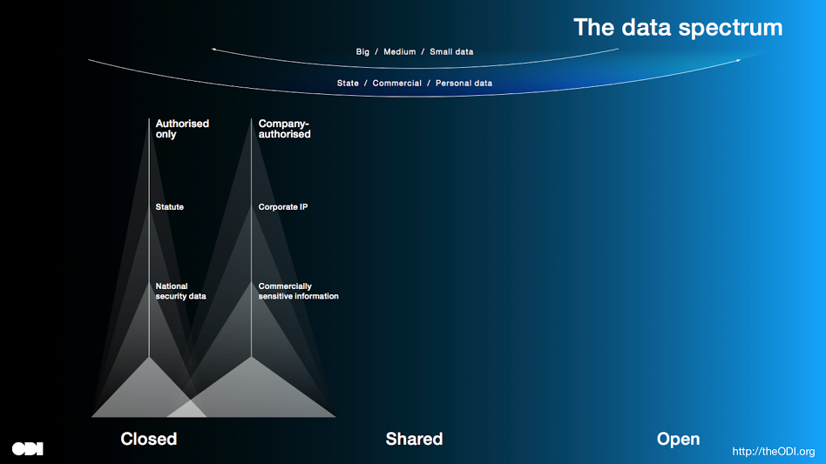

Slide 13
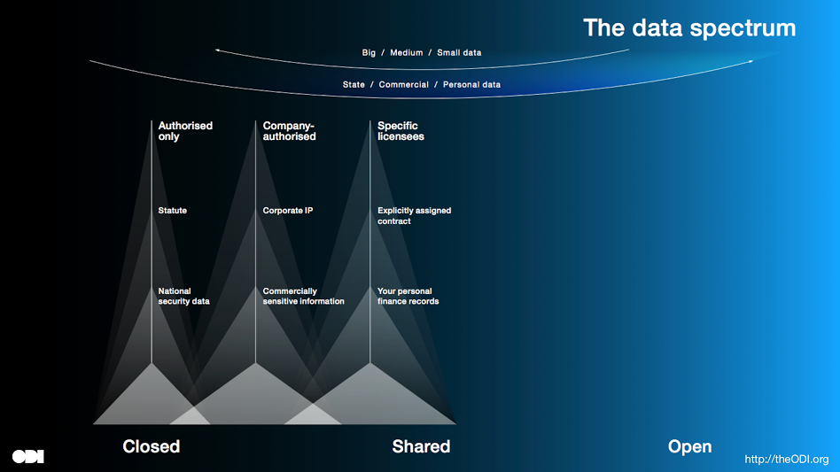

Slide 14
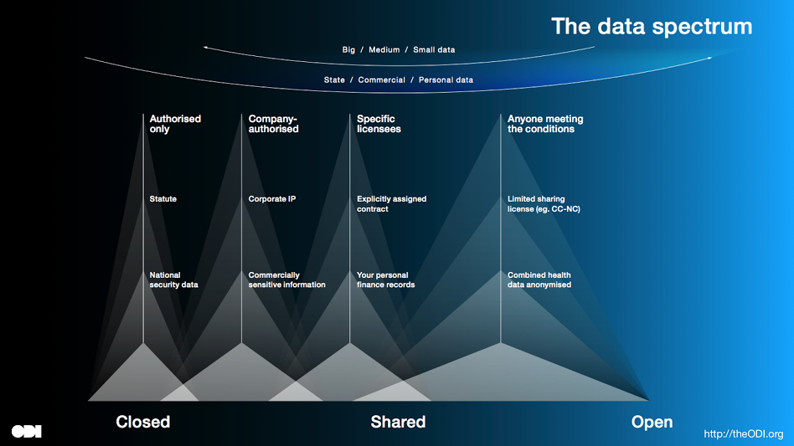

Slide 15
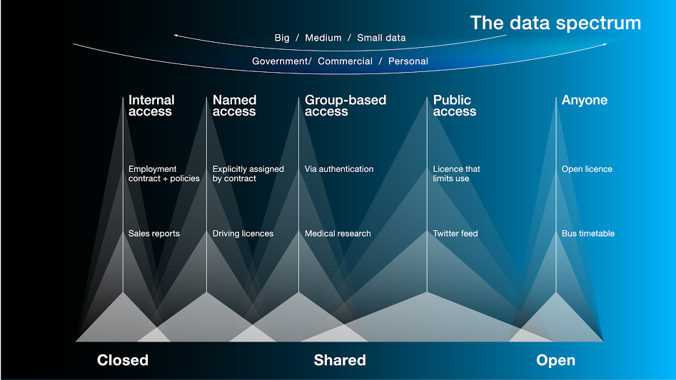

Slide 16
Τα δεδομένα, σήμερα
ετερογενή
πρωτοφανή (εύρος & ποσότητα)
ασύνδετα
ως ασυνεχείς ροές
στην πλειοψηφία τους ακόμα κλειστά

Slide 17














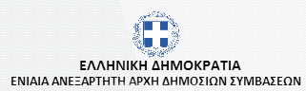







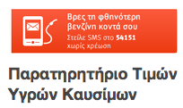



Slide 18
Ενιαίος τρόπος αντίληψης (μοντέλο)
Πηγές υψηλής προστιθέμενης αξίας
Βασικές λειτουργίες:
Συλλογή, απόθεση & βελτίωση
Προτυποποίηση & διασύνδεση
Διάθεση σε πολλαπλά κανάλια

Slide 19
building a common language
tax
other revenues
Corporate
tax
transparency
budget
economic information
GOV
procurement
subsidies/aid
food & agricul.
finance
energy
AUDITORS
spending
tourism
SUPPLIERS
price
market
quantity
quality
business information
product information
Notes:
Government forms and executes its budget.
Budget expenses include procurement and subsidies/aid.
Procurement and subsidies/aid are awarded and paid to Producers of products and services.
Prices paid by the Government are comparable to market prices.
Markets can be described by product prices, quantity and quality.
Different bodies of Auditors overview the budget and the market process in various levels.
Business information includes corporate registries, announcements etc
Product/service information involves the description of the product such as barcode, ingredients, …
Missing
Budget revenues
Tax
Extractives

Slide 20
Θεματικά πεδία
Δημόσιες προμήθειες
Επιδοτήσεις
Προϋπολογισμοί
Τιμές
Έλεγχοι & Πρόστιμα
Διεθνή δεδομένα

Slide 21
Αναλυτική αναζήτηση
Παρουσίαση ως:
Θεματική κατηγορία (πχ τιμές)
Στατιστική ανάλυση
Προφίλ
Σύνολο δεδομένων
Δυναμικά ερωτήματα (+SPARQL->R)

Slide 22

Αρχική

Slide 23
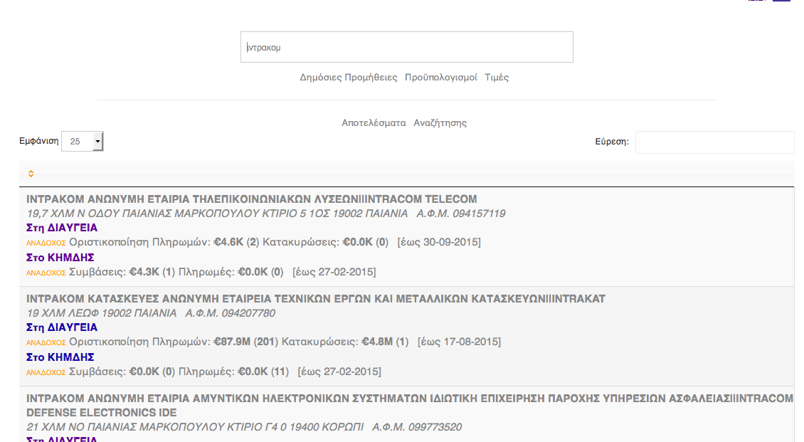
Αναζήτηση

Slide 24
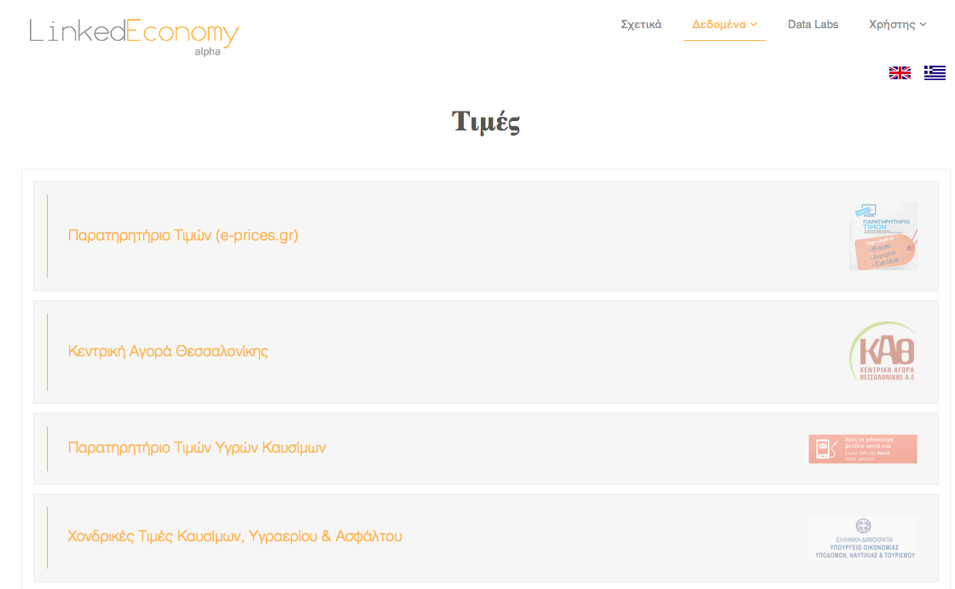
Θεματική κατηγορία

Slide 25
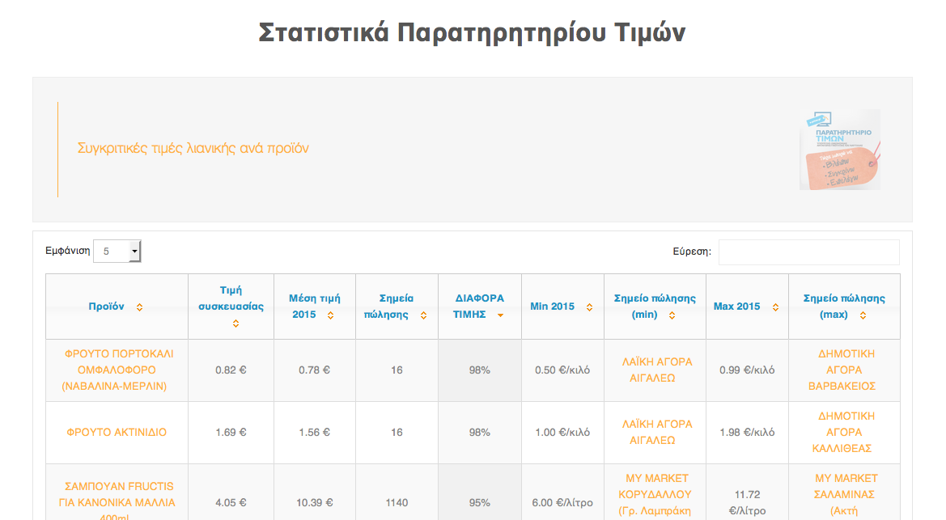
Βασική Στατιστική ανάλυση

Slide 26
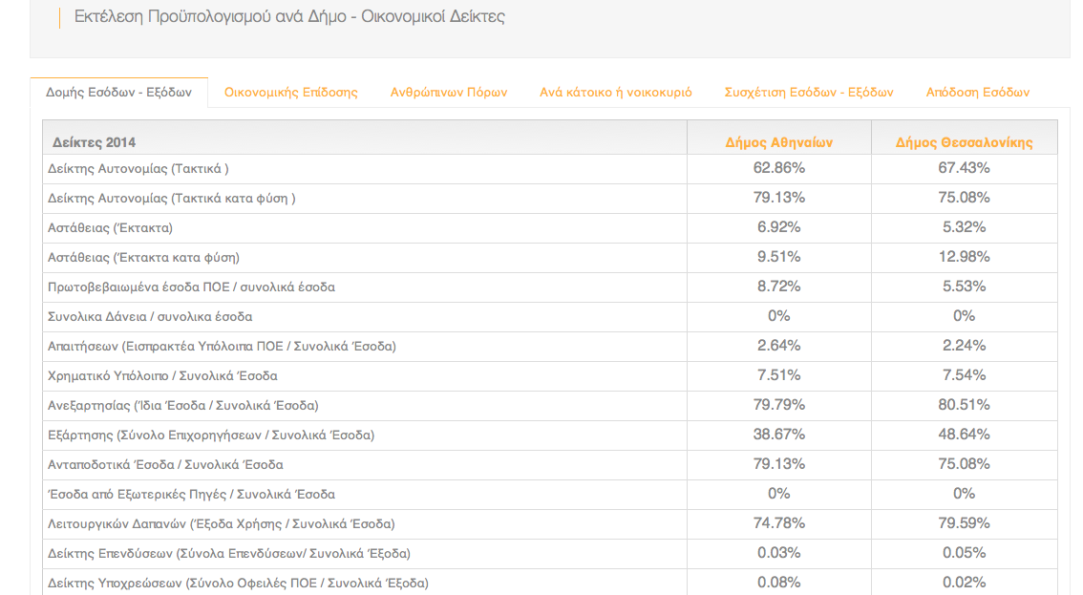
Νέα Στατιστική ανάλυση

Slide 27
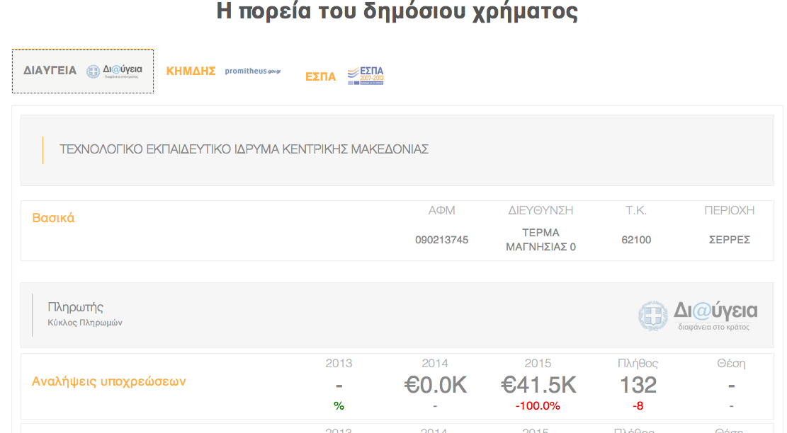
Προφίλ

Slide 28
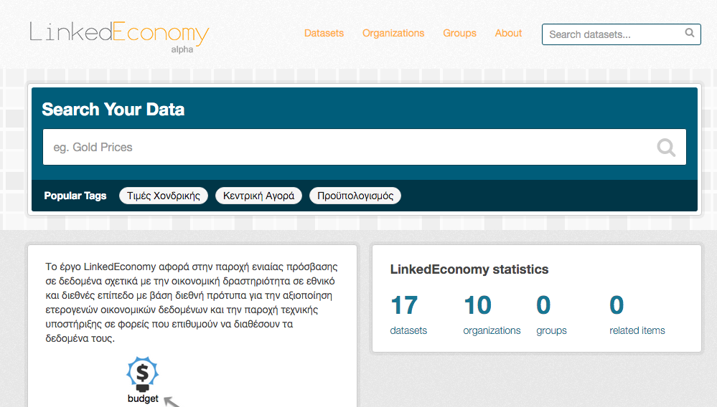
Απόθεση: ckan.linkedeconomy.org

Slide 29
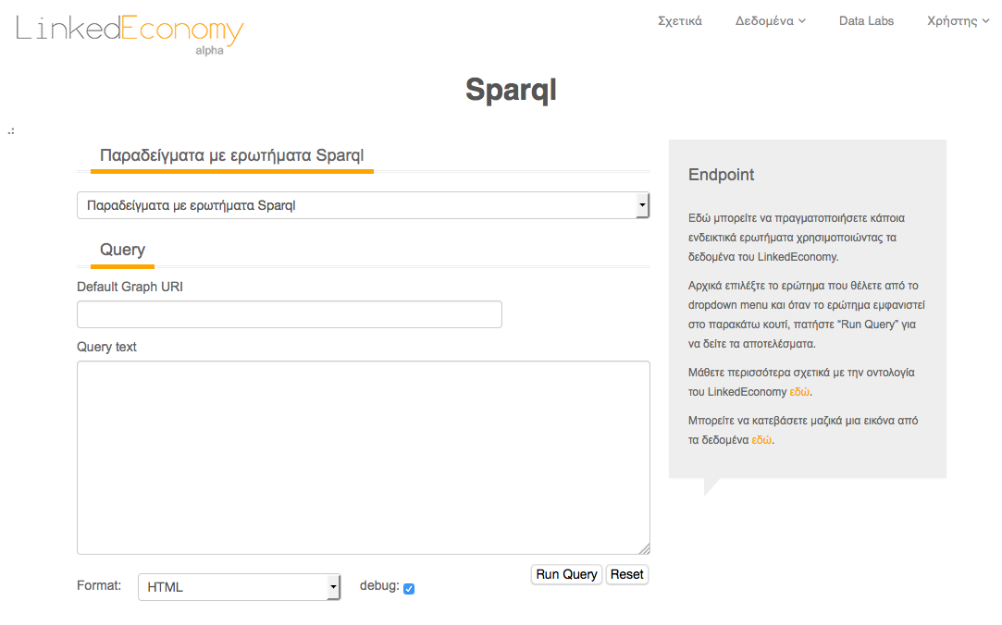
Ερωτήματα: linkedeconomy.org/sparql

Slide 30

Open Data story I: tomato life
from the lab to flea markets & social groceries
Notes:
data accounting
Information accountability

Slide 31

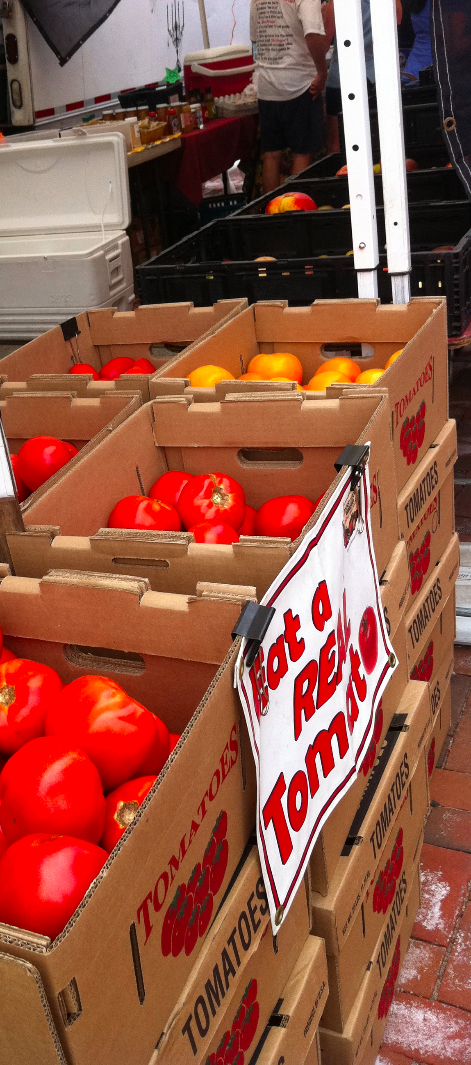
prices
 | Average (€/kg) | Daily Quantity | Sold
WHOLESALE | 0.91 | 90.6 t | 69%
 |  | Stores | Price difference
RETAIL Fresh | 1.44 | 19 | 77%
CHOPPED SPAR 440GR | 1.42 | 178 | 9%
CHOPPED PUMMARO 400gr | 1.53 | 1076 | 22%
PROCUREMENT | 1.43 | 19 | 182%
Notes:
data accounting
Information accountability

Slide 32
From price to procurement
Buyer | date | Price (€/kg) | Difference from retail | Difference from wholesale | Seller
City of Agrafa | 30/10/13 | 2.10 | 110% | 200% | PAPADIMOU SA
City of Alexandria | 02/07/14 | 1.33 | 15% | 33% | PHILIPOPOUL. SA
City of New Ionia | 21/11/14 | 0.91 | 12% | -10% | ΝΟSIS SA
Notes:
data accounting
Information accountability

Slide 33


Quality: food alerts
Total (from 1980) |  | Total notified by Greece |  |  |  |  |  | Total distributed in Greece
216 |  | 20 |  |  |  |  |  | 9
Date | Classif. | Subject
25/11/11 | border rejection | too high content of sulphite (2696 mg/kg - ppm) in sun dried tomatoes from Turkey
 |  | From | To |  | Pesticide |  | Founded mg/kg |  |  | Limit mg/kg | Exceeds
7/11/14 | withdrawal | ESP | GER |  | ethephon |  | 3.4 |  |  | 0.05 | 67 times
Notes:
Same for gas and fines in gas stations

Slide 34
real-time budget ratios
 | City of Athens | City of Thessaloniki
Revenues per capita (€/resident) | 87.23 | 65.77
Subsidies per capita (€/resident) | 31.82 | 32.60
Regular revenues to total revenues (%) | 65.07 | 62.15
Personnel Cost to total expenses (%) | 33.29 | 28.84

Slide 35
Procurement & subsidies
Company | Public procurement (€) | Subsidies (€)
Hellenic Petroleum | 734.1 M | 105 K
Public Power Corp. | 72 M | 23 K
Metka S.A. | 40.3 M | 33.5 K
Hellenic Telecomm. Org. | 17 M | 644 K
Piraeus Bank | 12.3 M | -
Intracom Constructions | 11.8 M | -
Terna Energy S.A. | 4.5 M | 34.1 M

Slide 36
Use cases I
Τιμές δημοσίου vs τιμές αγοράς
Τιμές χονδρικής vs τιμές λιανικής
Ποιότητα αγοράς
Ανάλυση ανταγωνισμού
Παρακολούθηση δημοσίων έργων
Χρηματοοικονομική ανάλυση

Slide 37
Use cases II
Που πηγαίνουν οι φόροι ανά πόλη & χώρα;
Αγοράζει ακριβά ή φθηνά καύσιμα το δημόσιο;
Είναι αποτελεσματικός ο προϋπολογισμός;
<η δική σας περίπτωση>

Slide 38



Συμμετοχή
FB
Twitter
Badges
Research
action

Slide 39
Επόμενα Βήματα
νέα δεδομένα
τιμές
ΗΠΑ (δαπάνες, Γερουσία)
ΕΕ
Αυστραλία, κοκ
Βιωματικά Εργαστήρια
Αθήνα &Υπόλοιπη Ελλάδα

Slide 40
Ανοιχτή Συνδεδεμένη Οικονομία
Ανοιχτές, διαφανείς και συνδεδεμένες ροές δεδομένων για την ενίσχυση του ανταγωνισμού, της καινοτομίας, των ίσων ευκαιριών πρόσβασης και της αποτελεσματικής κατανομής των πόρων.

Slide 41
Ανοιχτή Συνδεδεμένη Οικονομία
Μεταφορά ευθύνης & λειτουργικότητας από το γραφειοκρατικό Δημόσιο προς:
το υπόλοιπο Δημόσιο...
τους ερευνητές
τους επαγγελαμτίες
τους πολίτες και τις οργανώσεις

Slide 42
Ανοιχτή Συνδεδεμένη Οικονομία
Ερευνητές
Νέα μοντέλα, πρακτικές & θεωρίες
Πολίτες & Επιχειρήσεις
Αξιολόγηση πολιτικής
Αναζήτηση ευκαιριών

Slide 43
Ανοιχτή Γενιά=δια-δημιουργία
The test of a free society is not the liberty to consume information, nor to produce it, nor even to implement its potential in private world of one's choosing.
The test of a free society is the liberty for the collective transformation of the world through abstractions freely chosen and freely actualised.

Slide 44
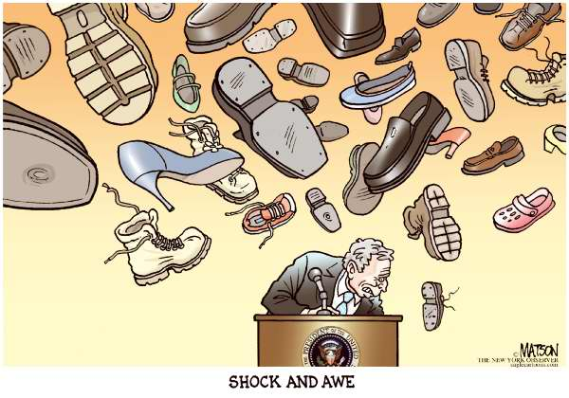
Ερωτήσεις - Σχόλια

